Slide 1

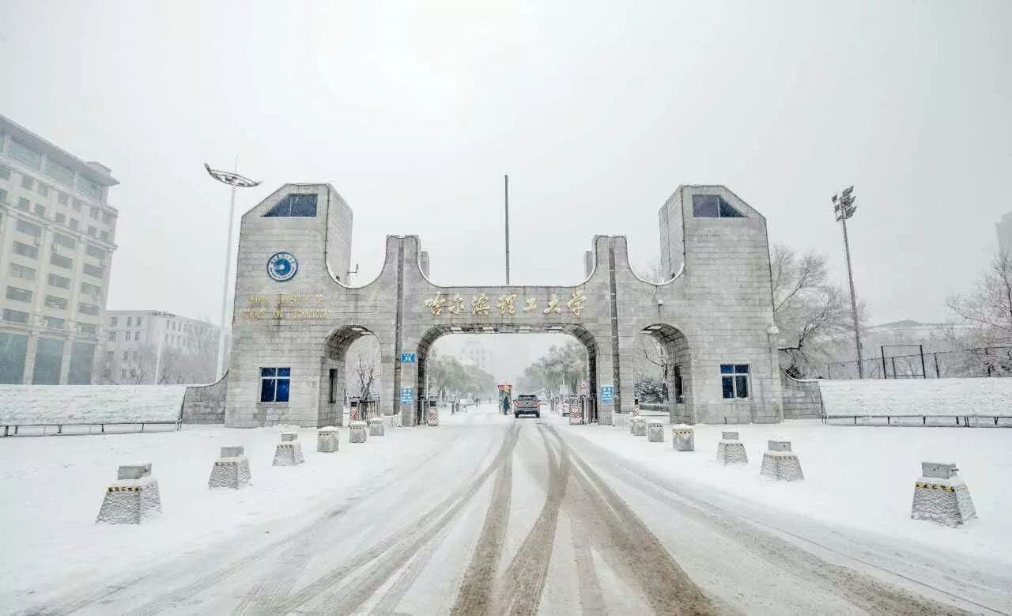


哈尔滨理工大学
HARBIN UNIVERSITY OF SCIENCE AND TECHNOLOGY
自强/弘 毅/求是/拓新
指导老 师：周小新
答辩学生 ：林一一
哈尔滨理工大学荣成学院
团结/奋进/务实/创新
www.w hu.edu.cn
2021年合同制工作人员提交材料模板
知行统一/博厚悠远
http://rc.hrbust.edu.cn/

Slide 2
①签字的《哈尔滨理工大学荣成学院应聘人员报名表》（正面）
此
处
粘
贴应聘人员报名表正面

Slide 3
①签字的《哈尔滨理工大学荣成学院应聘人员报名表》（反面）
此
处
粘
贴应聘人员报名表反面

Slide 4
②签字并盖章的《哈尔滨理工大学荣成学院应聘人员思想政治鉴定表》
此
处
粘
贴思想政治鉴定表

Slide 5
③居民二代身份证正、反面
此
处
粘
贴
身
份
证
正
面
此
处
粘
贴
身
份
证
反
面

Slide 6
④-1本科毕业证
此
处
粘
贴
本
科
毕
业
证

Slide 7
④-1本科学位证
此
处
粘
贴
本
科
学位证

Slide 8
④-2硕士毕业证
此
处
粘
贴
硕
士
毕
业
证

Slide 9
④-2硕士学位证
此
处
粘
贴
硕
士
学位证

Slide 10
④-3博士毕业证
此
处
粘
贴
博
士
毕
业
证

Slide 11
④-3博士学位证
此
处
粘
贴
博
士
学位
证

Slide 12
④-4应届毕业生由毕业院校出具应届毕业生证明
（内容包括：姓名、性别、出生日期、所在学院、所学专业）
此
处
粘
贴应届毕业生证明

Slide 13
⑤《普通高等学校录取新生名册》（高考录取三联单）复印件
（可在本科毕业院校的档案馆、招生或教务部门查询，仅复印本人所在页），必须复印完整清晰并加盖公章
此
处
粘
贴普通高等学校录取新生名册

Slide 14
⑥《报名表》中填有论文、项目、著作、获奖等的，需提供证明材料
（根据证明材料自行增加页数）
此
处
粘
贴证明材料

Slide 15
⑦外语等级证书
此
处
粘
贴外语等级证书

Slide 16
⑧应聘岗位需要的其它证明材料（根据证明材料自行增加页数）
此
处
粘
贴应聘岗位其它证明材料

Slide 17
团结/奋进/务实/创新
报名电子邮箱为 ：rcxybm@126.com
温馨提示：邮件主题标明为“单位+岗位+姓名”
（如：软件工程系+软件工程专业教师+姓名）
应聘人：xxx

